Slide 1

Chi usufruisce di un servizio sa che lo si può apprezzare solo ad esperienza conclusa mentre durante la fase di scelta bisogna più che altro fidarsi. Poiché la buona riuscita di un servizio, come una Vacanza Studio dipende da numerosi fattori, talvolta anche imprevedibili, L’astrolabio non chiede una fiducia ad occhi chiusi, ma dichiara pubblicamente i principi ai quali tutta la sua organizzazione deve attenersi in ogni azione, quei valori per cui siamo apprezzati da più di quarant’anni:
• Trasparenza: operiamo affinché ogni promessa, fatta a famiglie, studenti e Capigruppo, sia chiara, comprensibile e venga mantenuta.
• Cooperazione: ci adoperiamo con ogni mezzo perché l’esperienza del singolo ragazzo sia proficua e trascorra serena. I nostri storici Capigruppo, gli ItalianCoordinators e l’esperto Staff delle scuole in loco, sono deputati ad essere sempre presenti per garantire la perfetta riuscita della Vacanza Studio.
• Sicurezza: ci impegniamo a garantire un’esperienza di viaggio tranquilla, priva di rischi prevedibili, supportando Capigruppo e studenti nella gestione e risoluzione degli eventuali imprevisti.
• Cultura: proponiamo corsi riconosciuti dal British Council, perché da sempre diamo la massima importanza alla didattica e alla preparazione culturale e linguistica dei Docenti.

Slide 2

NEW YORK COLUMBIA UNIVERSITY 2026
New York è la città più famosa d’America, o addirittura del mondo. Un luogo unico che ogni anno attira milioni di turisti, nonché ragazzi provenienti da tutto il globo
Luogo di sogni ed emblema del “nuovo mondo”, New York è simbolo del viaggio oltreoceano, di culture e stili diversi che ogni giorno si incontrano nella sua frenetica e ricchissima quotidianità extra-ordinaria.

Slide 3
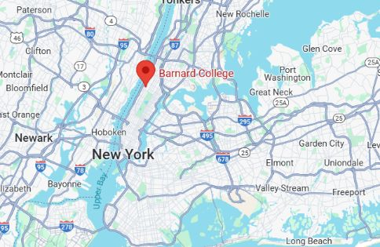
L’UNIVERSITÀ:
La nostra scuola, il Barnard College, della Columbia University, si trova nel cuore della città, a Manhattan.

Slide 4
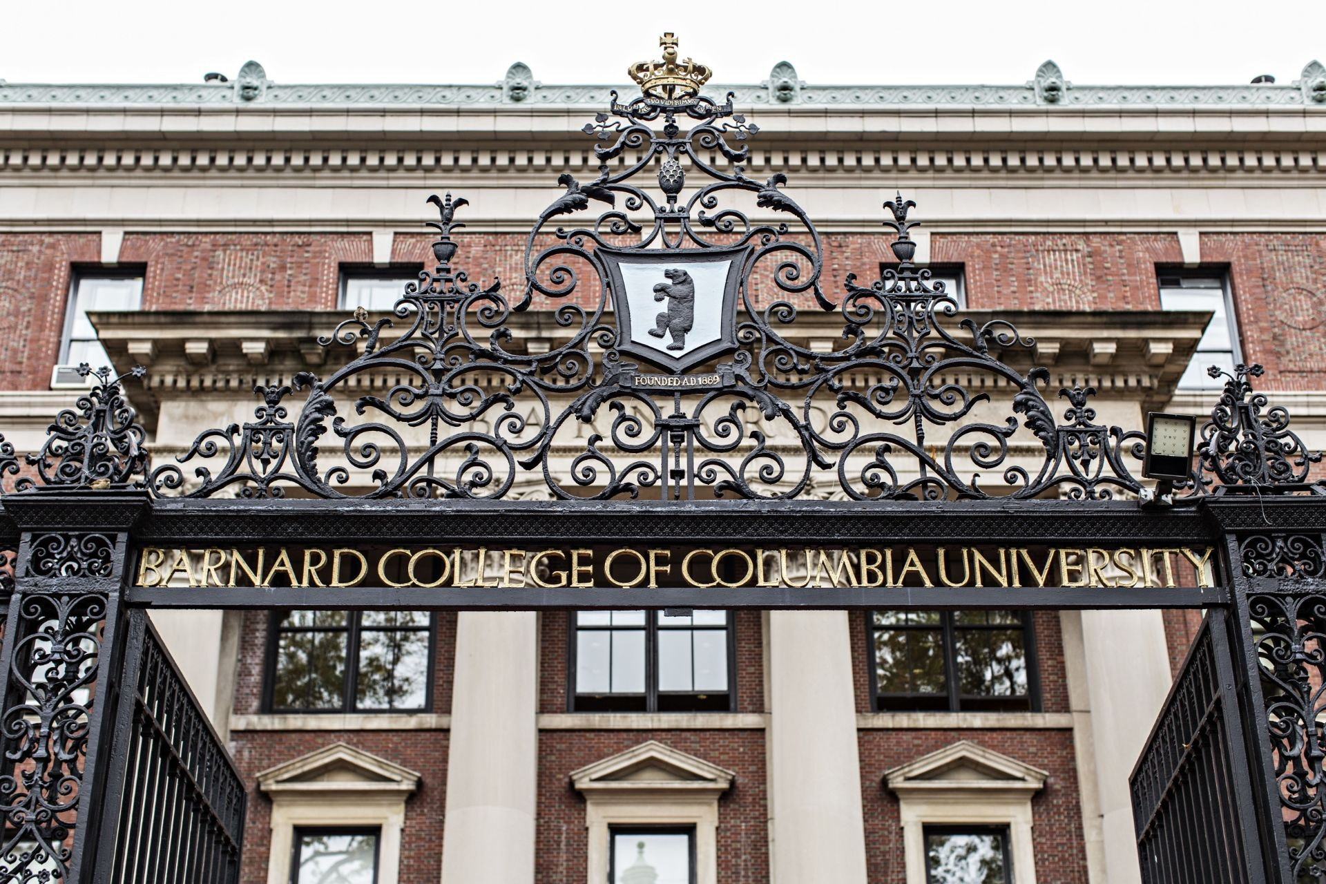
.
ETÀ: 13 – 17 anni
SISTEMAZIONE: Campus
DATE DI PARTENZA: 5 – 20 luglio 2026* 19 luglio – 3 agosto 2026* *data di arrivo in Italia
DURATA: 15 giorni/14 notti
.

Slide 5
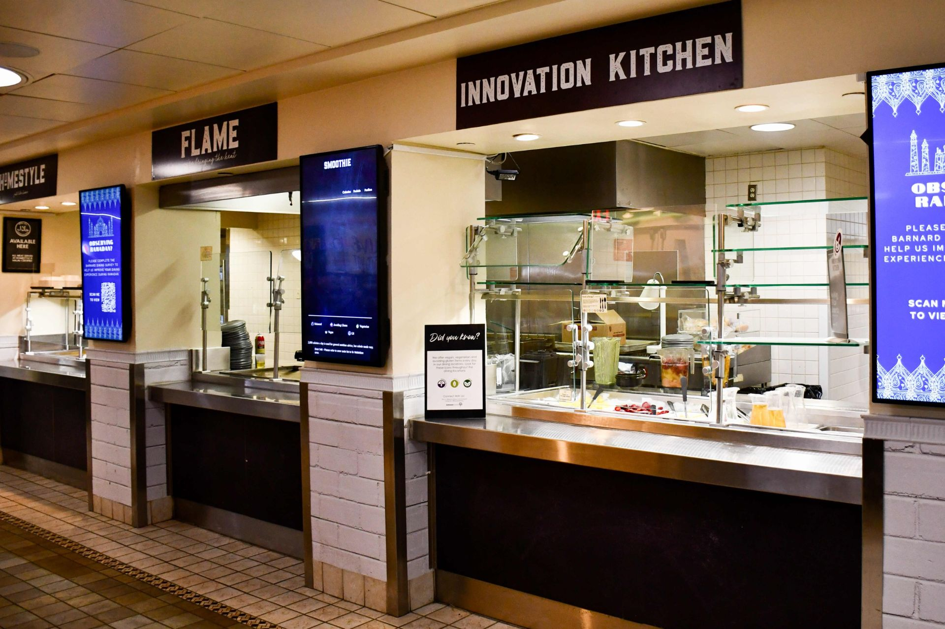
SISTEMAZIONE E TRATTAMENTO:
La sistemazione prevede mini appartamenti composti da 2 camere doppie, 2 camere singole e 1 bagno, dislocati in residenze all’interno del campus.
Pensione completa presso la mensa del campus, tratte le numerose cene in città (verranno forniti dei meal vouchers) e i packed lunches durante le gite di un’intera giornata incluse nel programma.

Slide 6
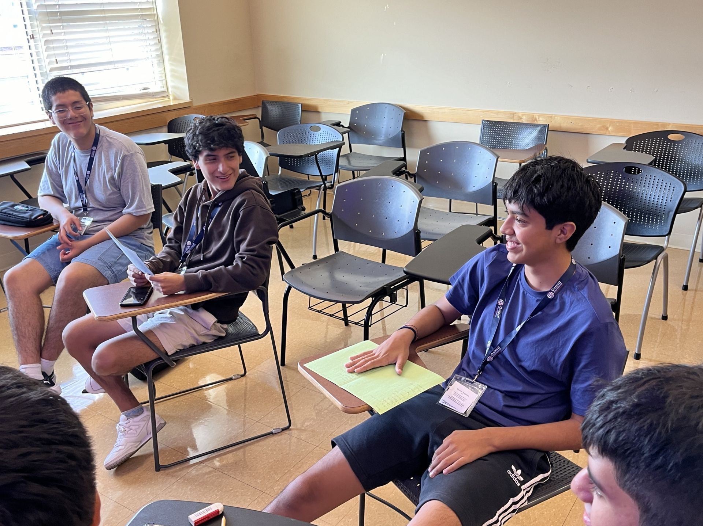
DIDATTICA:
SCUOLA: OXFORD INTERNATIONAL
15 ore di lezione a settimana
CORSO GENERAL A corso completato verrà rilasciato l’attestato di frequenza.

Slide 7


GITE: Le escursioni costituiscono uno strumento didattico formidabile perché si esplorano nuove realtà, si visitano luoghi di interesse e s’impara moltissimo su storia, tradizioni e usi e costumi del posto.
3 gite di un’intera giornata
8 gite di mezza giornata
4 uscite serali in città mirate alla scoperta della Grande Mela!!
Le gite potrebbero subire lievi variazioni prima della partenza. Il programma definitivo verrà consegnato ai Capigruppo all’arrivo in loco.

Slide 8
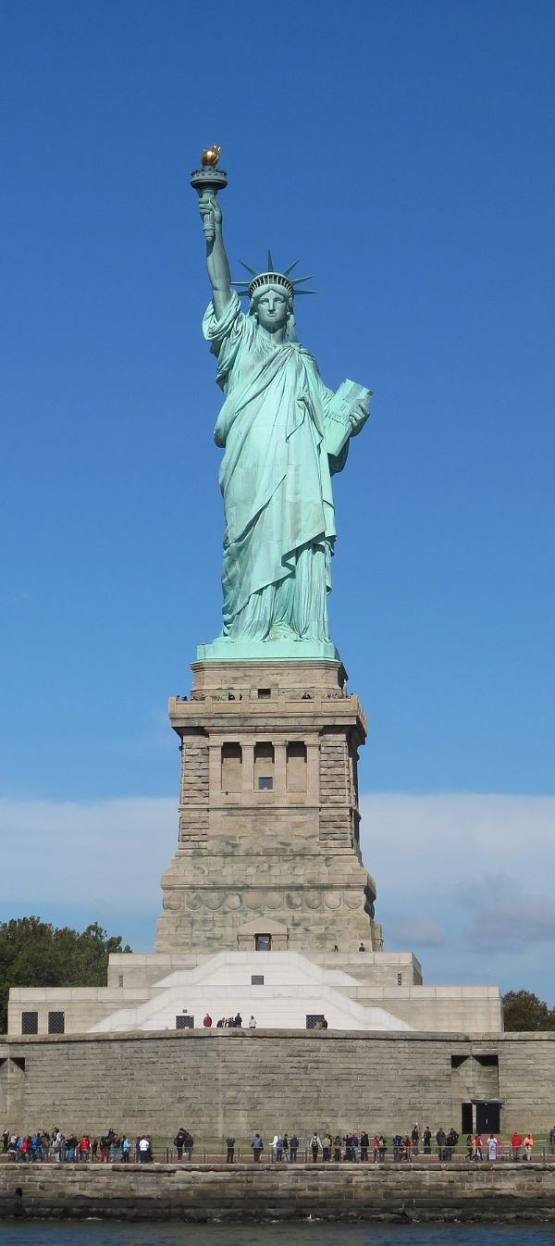
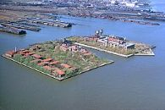
NEW YORK:
Visita della Statua della Libertà e di Ellis Island (ingresso incluso) La Statua della Libertà, il cui nome completo è la Libertà che illumina il mondo, è un simbolo di New York e degli interi Stati Uniti d'America, uno dei monumenti più importanti e conosciuti al mondo. È situata all'entrata del porto sul fiume Hudson al centro della baia di Manhattan, sulla rocciosa Liberty Island.

Slide 9
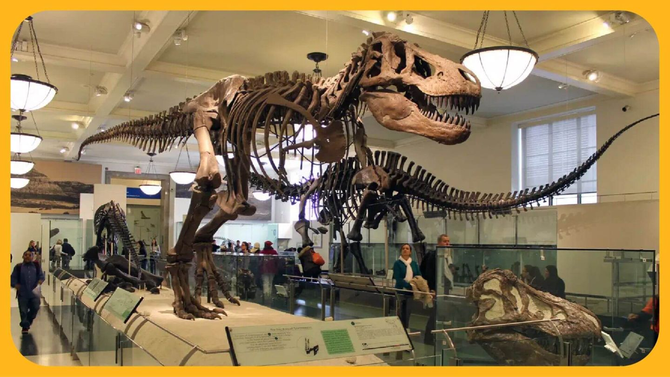
NEW YORK:
American Museum of Natural History (ingressoincluso) è uno dei principali musei di New York. Situato nell'Upper West Side di Manhattan, sulla Central Park West, fra la 79ª Strada e il Central Park, può sicuramente annoverarsi fra i maggiori musei di storia naturale del mondo.

Slide 10
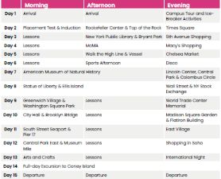
SAMPLE SUMMER PROGRAMME
The structure of your programme in the summer may be different

Slide 11

NEW YORK COLUMBIA
QUOTA BASE
PACCHETTO 14 NOTTI | € 4.620
SUPPLEMENTO OBBLIGATORIO
PACCHETTO “All Inclusive – ZERO SORPRESE!” | € 800
SUPPLEMENTI FACOLTATIVI
ASSICURAZIONE INTEGRATIVA (dopo il 1 novembre) | € 120
GARANZIA NO RISK (dopo il 1 novembre) | € 200

Slide 12

COME ISCRIVERSI
ISCRIVITI SUBITO
- Compila con precisione e in tutte le sue parti la Domanda d’Iscrizione online, che troverai nel nostro sito www.lastrolabio.it, cliccando nella home page la sezione “PRENOTA”.
- Per finalizzare l’iscrizione di una Vacanza Studio, versa il relativo acconto, al quale dovrai sommare gli importi degli eventuali Supplementi Facoltativi richiesti in fase di prenotazione.

Slide 13
OFFERTE SPECIALI
🎉 EARLY BOOKING 🎉
Dal 25 settembre al 31 ottobre 2025 Vantaggi esclusivi per chi prenota in questa fase, per un valore totale di €600:
💸Sconto di €100 sulla quota di partecipazione
🌍Assicurazione Integrativa (valore € 120) – in omaggio
🛡️Garanzia No Risk (valore di € 200) – in omaggio
🇬🇧Corso online di inglese con Joe English (valore € 130) – in omaggio
🔄Cambio corso/destinazione/data (valore € 50) – gratuito se comunicato entro il 31/03/2026

Slide 14
OFFERTE SPECIALI
⭐ PRIMA OFFERTA SPECIALE⭐
Dal 1° novembre al 23 dicembre 2025
Vantaggi esclusivi per chi prenota in questa fase, per un valore totale di €230:
💸Sconto di €50 sulla quota di partecipazione
🇬🇧Corso online di inglese con Joe English (valore €130) – in omaggio
🔄Cambio corso/destinazione/data (valore €50) – gratuito se comunicato entro il 31/03/2026

Slide 15
OFFERTE SPECIALI
🌟 SECONDA OFFERTA SPECIALE 🌟
Dal 24 dicembre 2025 al 28 febbraio 2026
Vantaggi esclusivi per chi prenota in questa fase, per un valore totale di €180:
🇬🇧Corso online di inglese con Joe English (valore €130) – in omaggio
🔄Cambio corso/destinazione/data (valore €50) – gratuito se comunicato entro il 31/03/2026

Slide 16


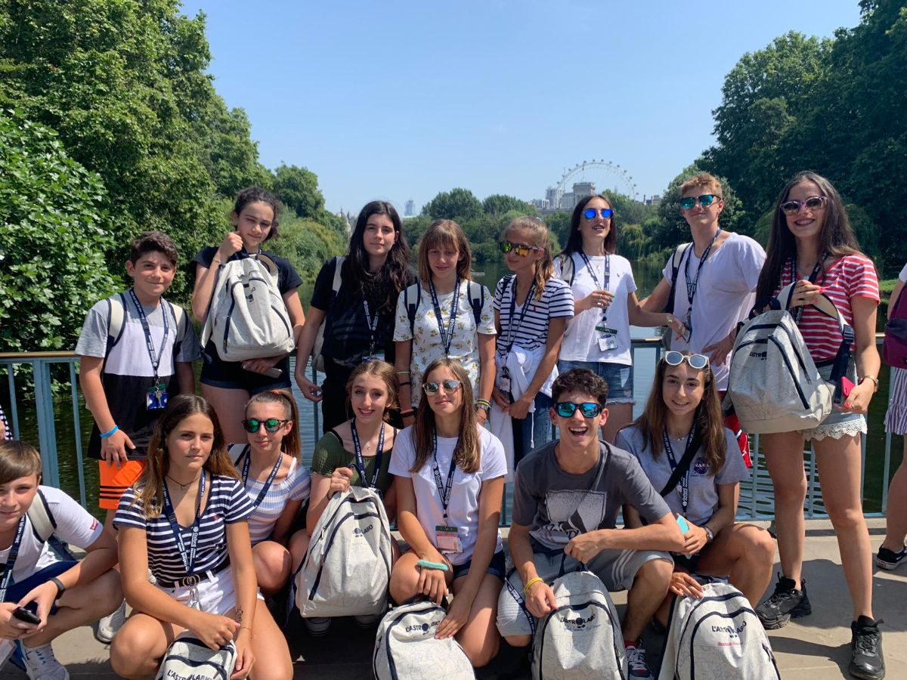
BUON VIAGGIO!

